Slide 1
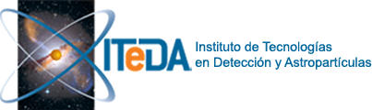


DDAp - ITeDA+KIT
Tecnicas en detección de partículas - 2018
Unidad única
Clase 00
Fecha 20 Abril 2018
Cont Presentación, introducción
Web https://asoreyh.github.io/cosito

Slide 2
Colegas contando algunas experiencias
Hernán Asorey, hernan.asorey@iteda.cnea.gov.ar
  Departamento de Física Médica, Centro Atómico Bariloche e Instituto Balseiro (CNEA/CONICET/UNCUYO)
    Técnicas avanzadas en radioterapia: deposición de dosis y dosimetría tridimensional en TTO IGRT&IMRT de cáncer de pulmón, mama y colon.
  Instituto de Tecnologías de Detección y Astropartículas (ITeDA), Centro Atómico Constituyentes (CNEA/CONICET/UNSAM)
    Meteorología Espacial, Muongrafía de Volcanes, Detección de neutrones

Slide 3
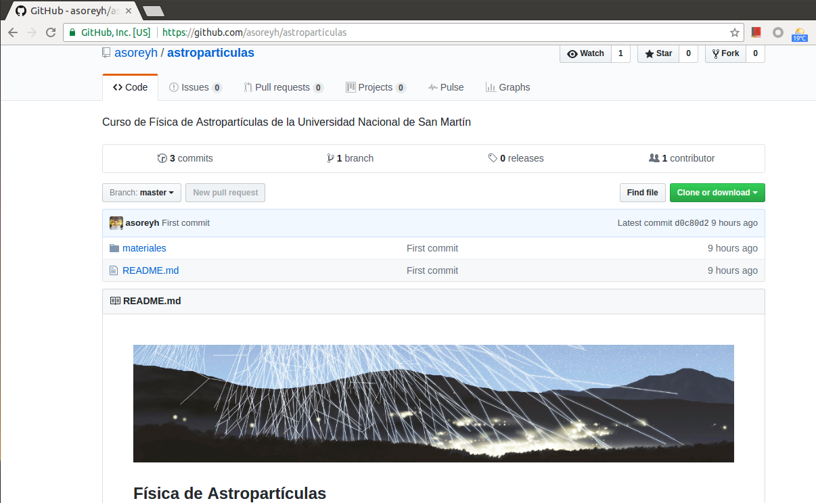

Puntos de contacto
Las clases:
  Miercoles 13:00 a 17:00
  Viernes 08:00 a 12:00
  Viernes 13:30 a 17:30
La Bibliografía:
  Longair
  Grieder
  Gaiser
La página: clases, guías…
La máquina virtual
Xubuntu 16.04 en virtualbox
https://github.com/asoreyh/astroparticulas

Slide 4
Formas de Aprobación...
Evaluación continua (60%)
  Participación en clases
  Entrega de prácticos
  Monografía con tema a elección
Trabajo final integrador, a definir (40%), ó
Promoción, cumpliendo todas estas condiciones:
  Entrega del 100% de los prácticos en tiempo y forma
  Entrega del 100% de los informes en tiempo y forma
  Nota Evaluación Continua > 7.9
  Dispone de un (y sólo un) “comodín” para las entregas

Slide 5
Formas de Aprobación...
Levante su mano derecha
y repita conmigo
Yo, (su nombre aquí), he entendido claramente las condiciones de promoción, las comprendo en toda su profundidad, lo tendré en cuenta para las entregas,
y no solicitaré excepciones
Evaluación continua (60%)
  Participación en clases
  Entrega de prácticos
  Monografía con tema a elección
Trabajo final integrador, a definir (40%), ó
Promoción, cumpliendo todas estas condiciones:
  Entrega del 100% de los prácticos en tiempo y forma
  Entrega del 100% de los informes en tiempo y forma
  Nota Evaluación Continua > 7.9
  Dispone de un (y sólo un) “comodín” para las entregas

Slide 6
Objetivos
Que el estudiante adquiera una perspectiva general y moderna de la física de astropartículas y algunas de sus posibles aplicaciones
Qué es y que no es...

